Slide 1

姓 名 吕萌
班 级 计53
学 号 2005011288
指导教师 徐明星 老师

Slide 2

课题介绍
研究方案和技术支持
研究结果
总结和展望

Slide 3

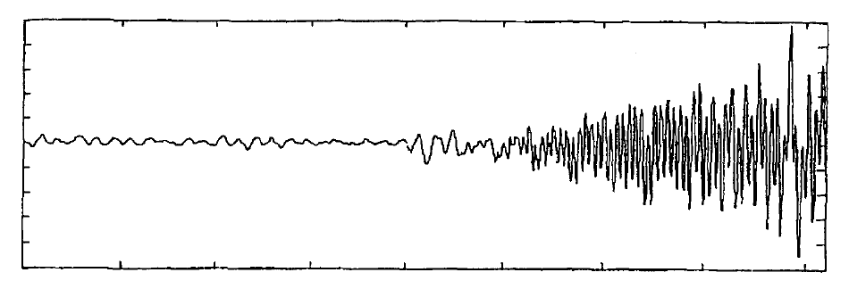
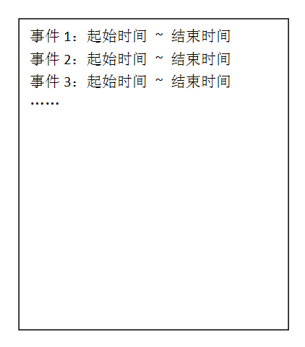

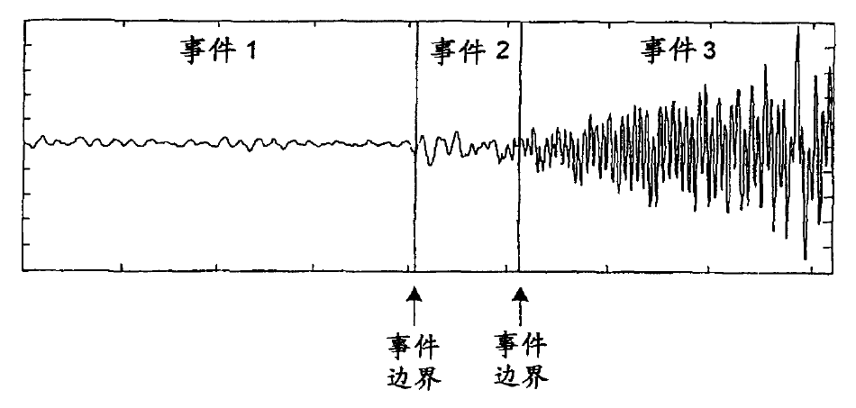

按照不同的音频事件，将连续的语音流分割成若干个小的片段，每个片段包含不同类别的音频事件

Slide 4


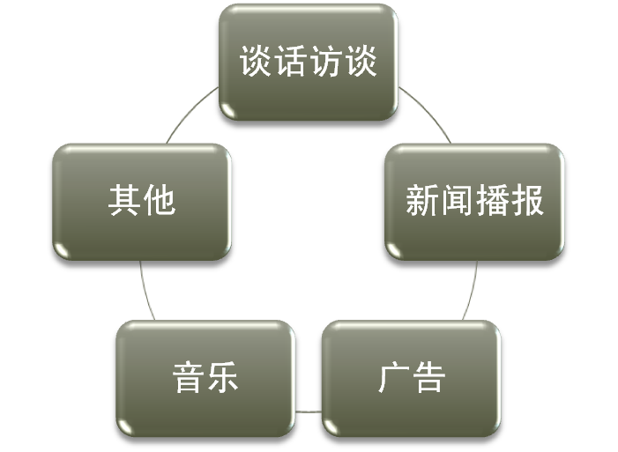
可能存在的音频事件类别
本课题所涉及到的已知音频事件类别
  Speech, Music, Speech with Music, Advertisement, Song

Slide 5

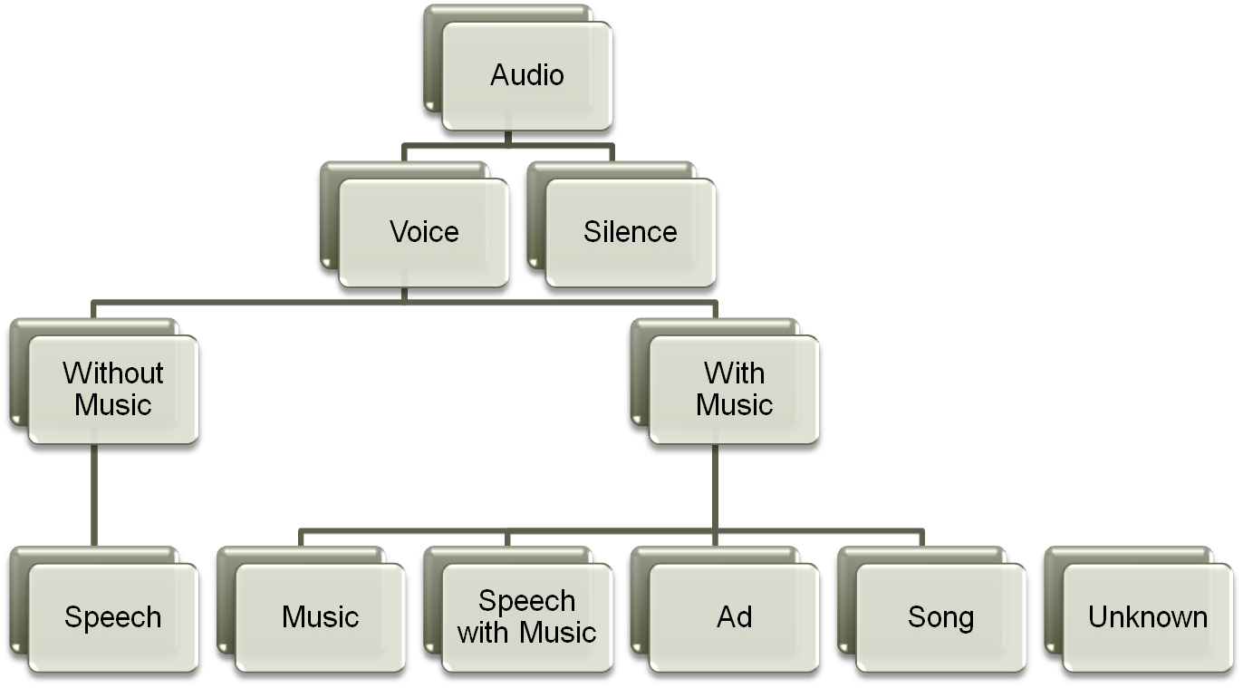

Slide 6
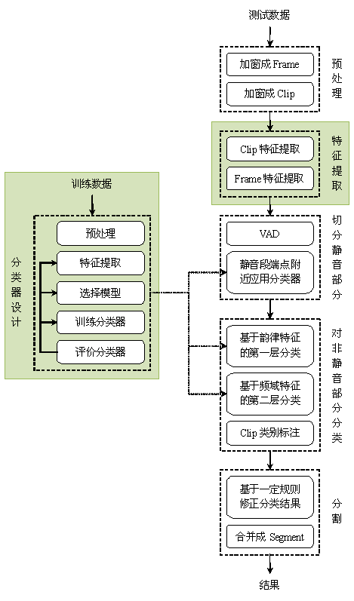


基于多种音频特征
和多种分类器
的分层算法

Slide 7


不同时间粒度的结构单元对应不同的分析方法
  音频Frame：
    提取时域特征和频域特征，音频特征提取的最小单元
    1024个采样点，相邻帧重叠256个采样点
  音频Clip：
    提取韵律特征，分类的最小单元
    75或50帧，相邻Clip重叠30或20帧
  音频Segment：
    相同类别音频Clip合并成音频事件片段

Slide 8

时域特征
  短时能量（Short-Time Energy, STE）
  短时过零率（Short-Time Zero-Crossing Rate, STZCR）
频域特征
  Mel频率倒谱系数（Mel-Frequency Cepstrum Coefficient, MFCC）
  线性预测倒谱系数（Linear Prediction Cepstrum Coefficient, LPCC）
  感知线性预测（Perceptual Linear Prediction, PLP）
  HTK工具包：HCopy
韵律特征
  基音频率（Pitch）
  共振峰（Formant）
  Praat语音学软件

Slide 9

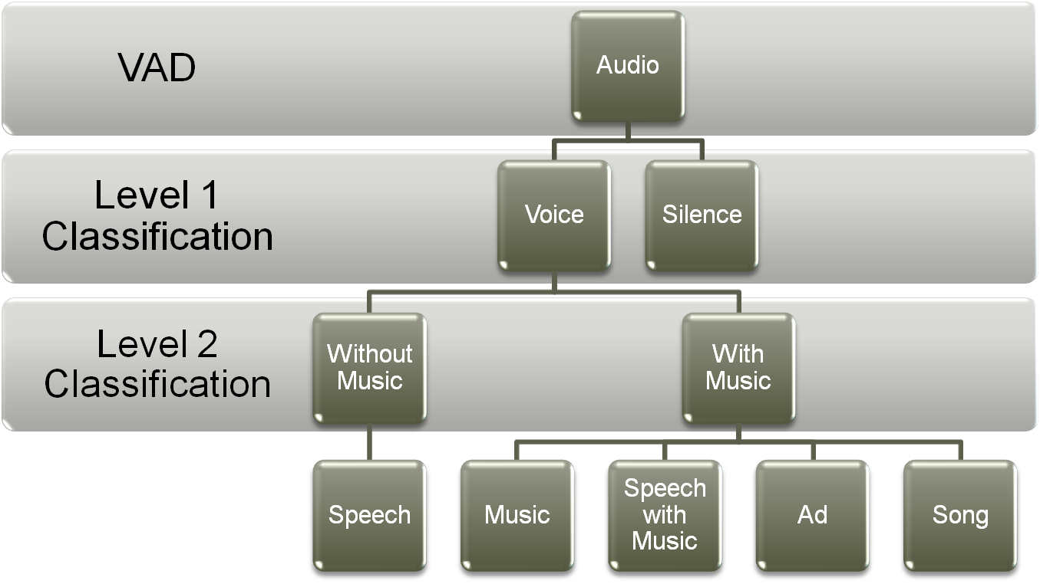

Slide 10

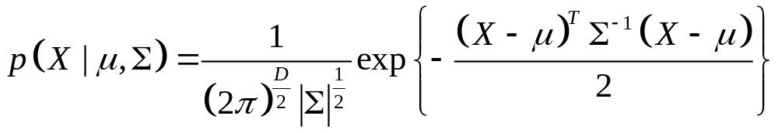
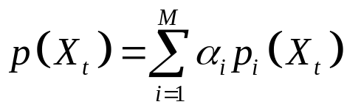
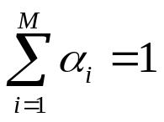
多维高斯分布
  多个随机变量的联合分布
高斯混合模型（Gaussian Mixture Model, GMM）
  M个多维高斯分布的加权叠加
  在M足够大的情况下，任意分布可以在任意精度下用GMM逼近
  采用K-均值算法初始化参数，EM算法迭代估计参数

Slide 11

支持向量机
（Support Vector Machine, SVM）
  解决二分类问题
  利用非线性映射将低维空间映射到高维空间，使样本线性可分
  LIBSVM软件包

Slide 12
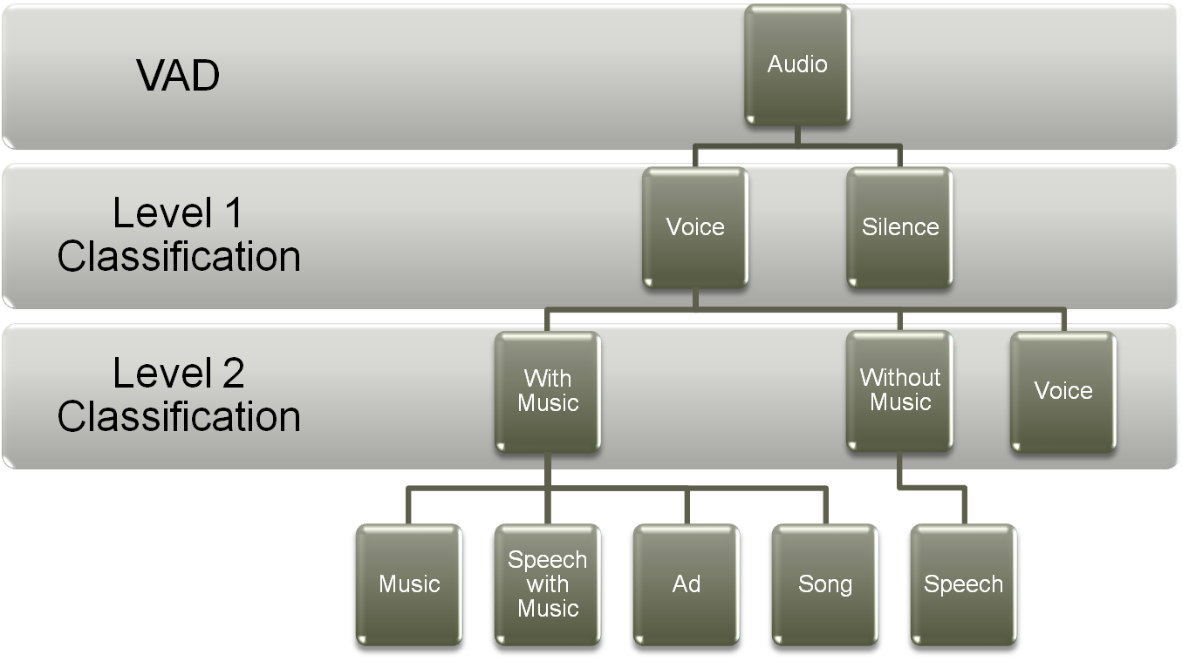

Slide 13

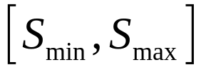
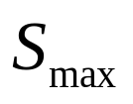
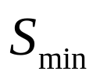
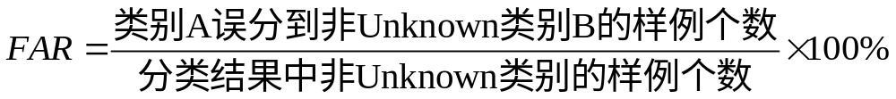
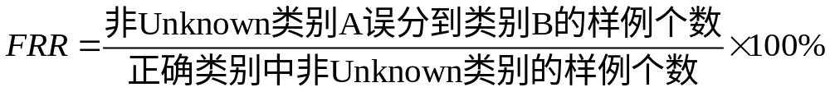
对未知类别的判断
  如果区间 内有n个分数S，n≥3，则判为未知类别
  通过调整阈值，找到使错误接收率和错误拒绝率相等或最接近的阈值T_{H}
…
…

Slide 14

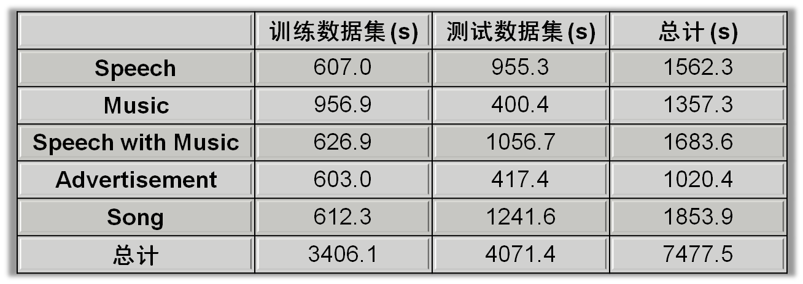
所有音频数据统一为wav格式，44.1kHz采样，16位单声道

Slide 15

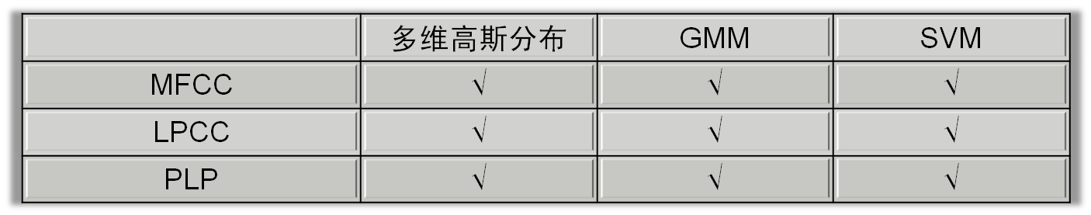
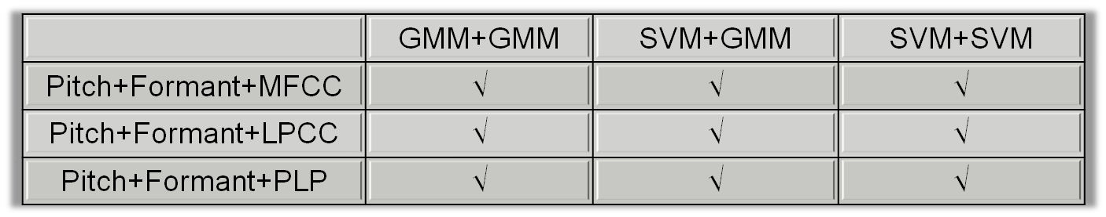
单层分类
两层分类

Slide 16

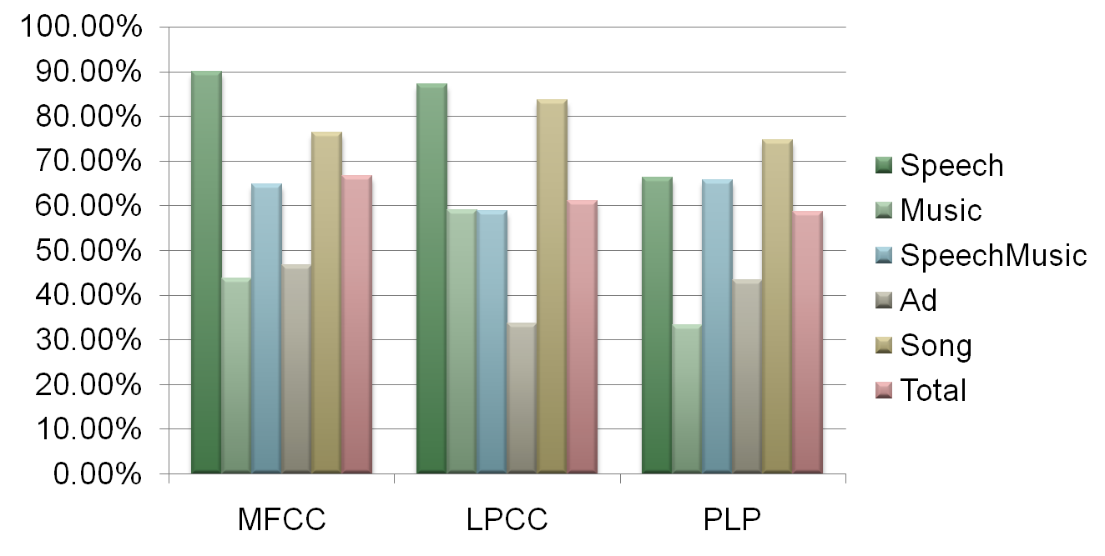
使用SVM分类器，单层分类

Slide 17

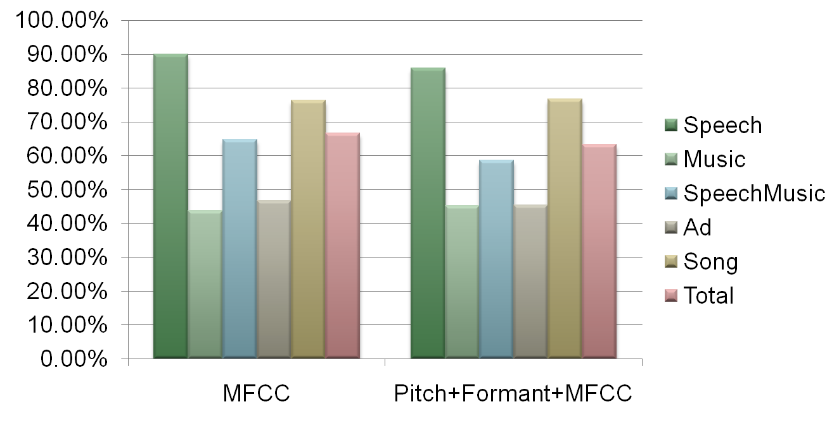
使用SVM分类器，单层分类和两层分类

Slide 18

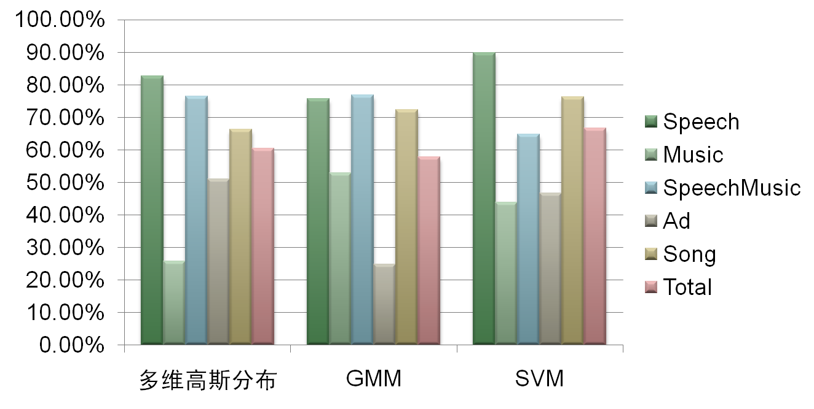
选择MFCC特征，单层分类

Slide 19

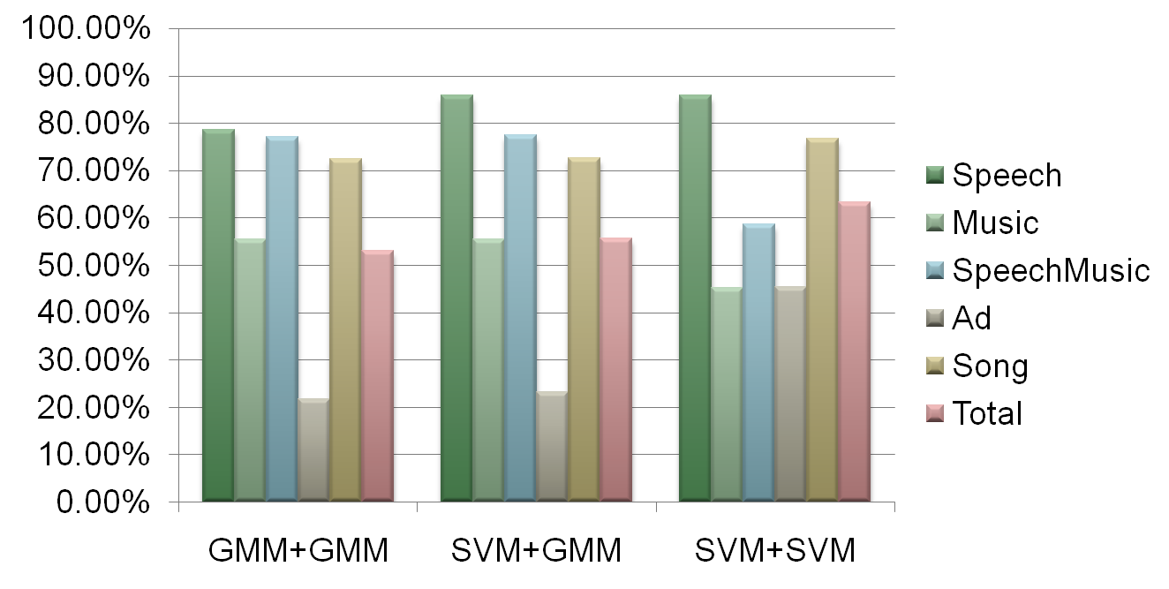
选择MFCC特征，两层分类

Slide 20

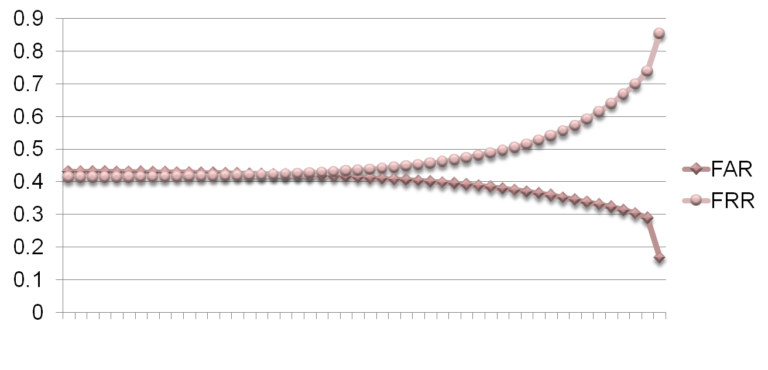
选择MFCC特征和SVM分类器，两层分类

Slide 21

总结
  基于音频事件检测的语音分割的分层算法
  音频特征的提取和分析
  分类器的设计以及未知类别的判断
展望
  针对种类繁多的音频事件，选取更有效的或者新的能够显著区分音频事件类别的音频特征
  对音频事件分类的细化和对更多特定类别的音频事件的检测

Slide 22
Thank you!

